Slide 1

Introducción a la comunidad VIVO en Español
Un sistema de gestión de la investigación en el contexto de la ciencia abierta
Seminario Web 27 de mayo de 2021

Slide 2

Estructura de VIVO
Commiters Group
Encargados del mantenimiento y evolución del código base de VIVO. Desarrolladores.
Interest Groups
Grupos creados por la comunidad para dar soporte a iniciativas pero sin tiempo acotado
Task Force
Grupos creados por la comunidad con un objetivo concreto y finito en el tiempo
Leadership Group
Define la dirección
estratégica
Users Groups
Grupos creados por la comunidad con intereses comunes, agrupados por regiones o zonas:
- North American User Group
- German User Group
- Grupo de usuarios en Español (nuevo!)

Slide 3


Grupo de VIVO en Español
¿Quiénes somos?
¡¡Un grupo por y para la comunidad VIVO!!

Slide 4





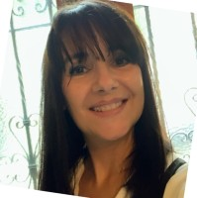
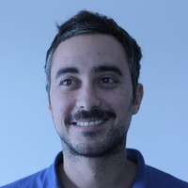
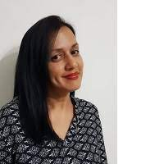

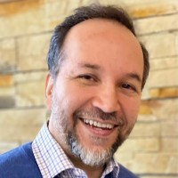


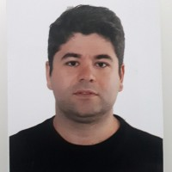
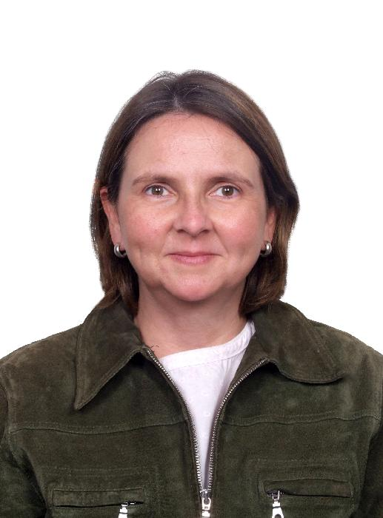
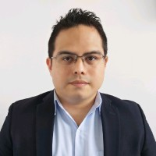
Andrea Mora Campos
Asesora Académica para Iniciativas de Ciencia Abierta.
Vicerrectoría de Investigación. Universidad Nacional, Costa Rica.
El Instituto Interamericano de Cooperación para la Agricultura (IICA) es el organismo especializado en agricultura del Sistema Interamericano que apoya los esfuerzos de sus 34 Estados Miembros para lograr el desarrollo agrícola y el bienestar rural.
Anna Guillaumet Subdirectora del grupo de líderes de VIVO. Responsable de innovación en SIGMA AIE. España.
Michele Mennielli
Senior Global Strategist en LYRASIS. Roma.
Manuel Hidalgo O.
Especialista en Sistemas y Tecnologías de Información. Experto VIVO. Costa Rica.
Secretaría Nacional de Ciencia, Tecnología e Innovación La Secretaría trabaja guiada por los lineamientos establecidos en el Plan Estratégico Nacional de Ciencia, Tecnología e Innovación (PENCYT).
Núcleo institucional y focal del desarrollo de la ciencia, la tecnología y la innovación, como parte integral de la política nacional de desarrollo, fortaleciendo la identidad cultural y promoviendo la difusión del conocimiento a la sociedad panameña.
Red latinoamericana de repositorios de acceso abierto. Por medio de sus servicios, apoya las estrategias nacionales de Acceso Abierto en América Latina mediante una plataforma con estándares de interoperabilidad, compartiendo y dando visibilidad a la producción científica generada en las instituciones de educación superior y de investigación científica.
Belén Fernández del Pino
Responsable del apoyo a la investigación en la Biblioteca. España.
Robinson Zapata Pino
Coordinador de la Plataforma ABC (SENACYT-Panamá) Jefe del Depto. Información Científica y Tecnológica
Panamá.
Lautaro Julián Matas
Director ejecutivo de La Referencia.

Slide 5

Grupo de VIVO en Español
¿Qué proponemos?
Objetivo:
Crear un espacio de intercambio y colaboración para la comunidad VIVO de habla hispana, que facilite los procesos de implementación de la plataforma en los países de la región.
Visión
Ser un espacio colaborativo que promueve la adopción de la plataforma VIVO en la comunidad de habla hispana.

Slide 6
Grupo de VIVO en Español
¿Qué proponemos?
Pero… No podemos hacerlo solos:
¡¡Tú participación y colaboración es muy importante!!

Slide 7

Grupo de VIVO en Español
¿Cómo nos podemos comunicar?
Wiki de VIVO
Google groups
Canal Slack

Slide 8
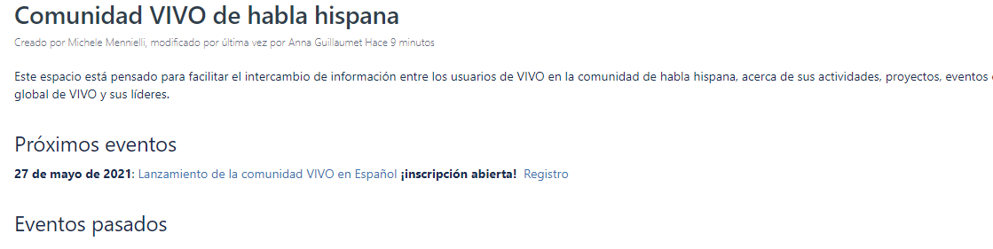
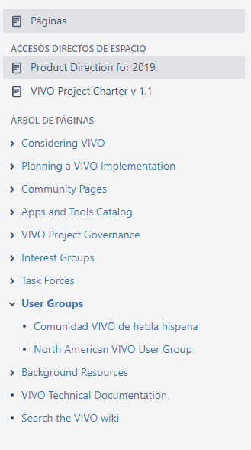

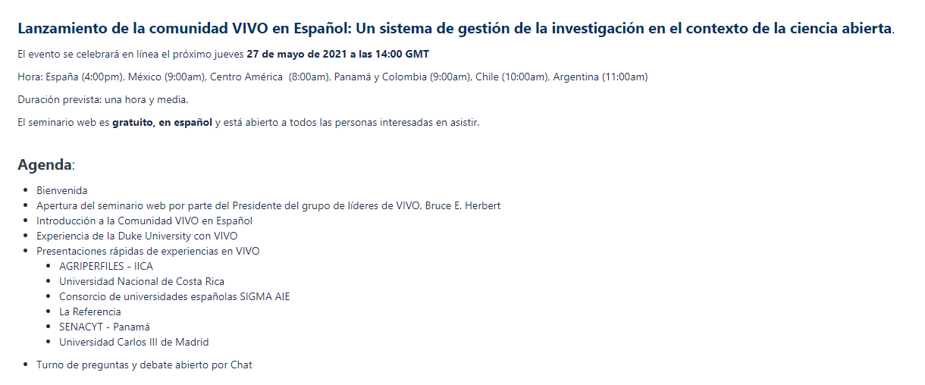
Grupo de VIVO en Español
Canales de comunicación
Wiki de VIVO:

Slide 9



Grupo de VIVO en Español
Canales de comunicación
usuarios-vivo-espanol
#usuarios-vivo-espanol

Slide 10
Grupo de VIVO en Español
Ventajas:
Oportunidad de participar en una comunidad grande, donde se están llevando a cabo interesantes iniciativas y con gran potencial. Red de conexiones. Visibilidad.
Gran foco en la ciencia abierta. Ver de primera mano, qué hacen otros países.
Oportunidad de poder influenciar en la hoja de ruta del producto y en las decisiones que se tomen a futuro.
Participar desde el inicio en un grupo de gran recorrido.
Mayor facilidad para resolver dudas/problemas. Acceso a expertos en VIVO.
Participar en los contenidos y organización de próximos eventos.

Slide 11
Grupo de VIVO en Español
Próximos pasos:
Recopilación de propuestas de colaboración a través del canal Slack o de Google groups
Análisis de las respuestas a las preguntas online realizadas
Iniciar la elaboración de una hoja de ruta
Organizar próximo evento

Slide 12
¡Muchas gracias!

